Slide 1
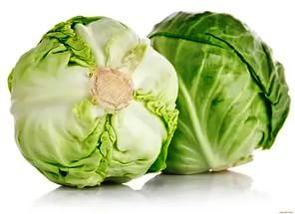
«Такая разная Капуста»

Slide 2
Цель проекта: Познакомить детей с разными видами капусты
Задачи проекта:
Расширять знания детей о видовом многообразии капусты;
Развивать познавательную активность
Учить фиксировать наблюдения с помощью рисунков
Развивать наблюдательность, умение делать выводы
Обогащать словарь (названия: видов капусты, насекомых вредителей)
Воспитывать уважение к труду взрослых, желание оказывать посильную помощь.

Slide 3
Тип проекта: исследовательский, познавательно – информационный, долгосрочный (6 месяцев), групповой.
Участники проекта: дети, воспитатели, родители
Возраст: 4-5 лет
Мотивация: семена капусты (одинаковые, а сорта разные)
Планируемый результат:
Дети узнают и называют разные виды капусты
Умеют фиксировать наблюдения с помощью рисунков
Знают какие условия необходимы для роста
капусты
Оказывают посильную помощь взрослым (сеют
семена, поливают рассаду и тд.)
Бережно относятся к растениям

Slide 4
Ход проекта:
Рассматривание семян капусты, иллюстраций (вопрос: как из одинаковых семян вырастает разная капуста?);
Посев семян. Уход. Наблюдение.
Фиксирование наблюдений (ростки одинаковые – виды разные?)
Посадка рассады в огород на участке группы. Уход (поив, прополка, борьба с вредителями и тд.)
Фиксирование изменений с помощью рисунков (цвет, форма листа и тд.)
Сбор урожая. Оформление выставки «Такая разная капуста»
Создание альбома с рисунками, фотографиями, стихотворениями, загадками и пословицами о капусте

Slide 5
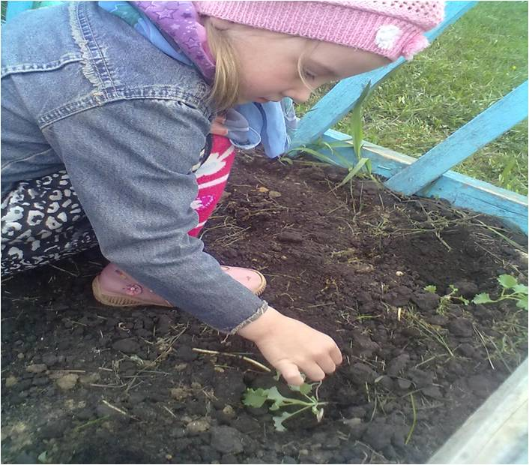
Фотоколлаж проекта:
В лунках маленьких не густо- посадили мы капусту!

Slide 6
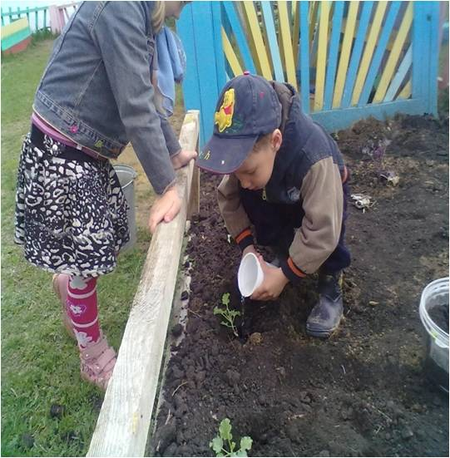
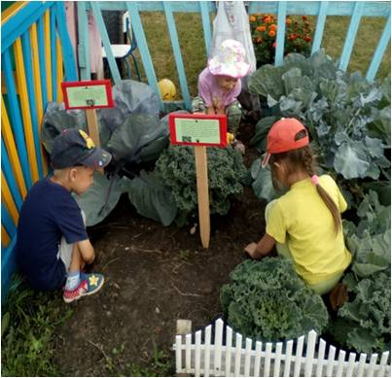
Мы пололи огород, поливали огород…

Slide 7
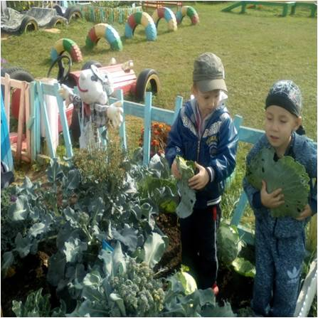
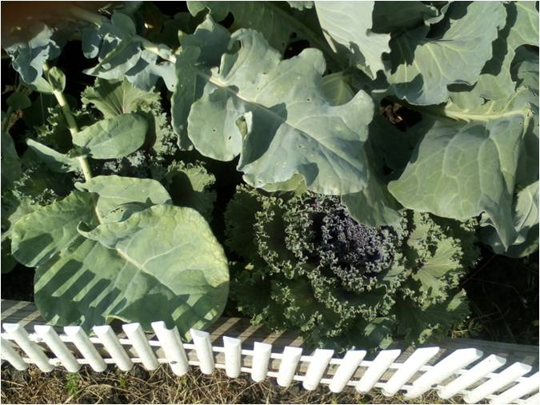
Лето всё она толстела, разрасталась вширь и ввысь.
А сейчас ей тесно бедной. Говорит:
«Посторонись»

Slide 8
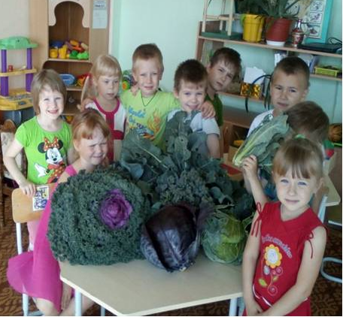
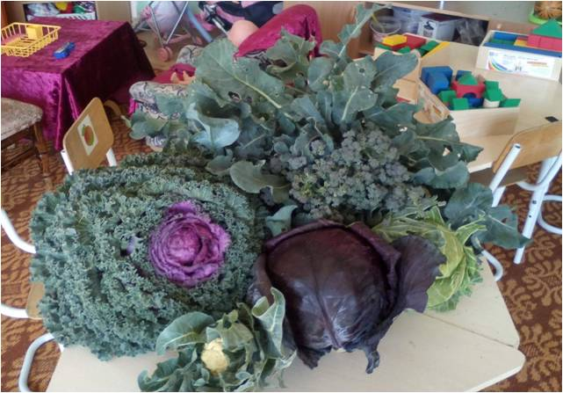
Долго мы за ней следили холили, лилеели
и в итоге получили все чего хотели мы!

Slide 9
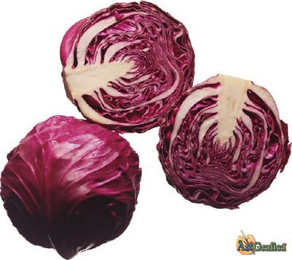
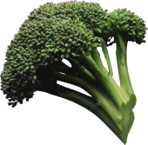
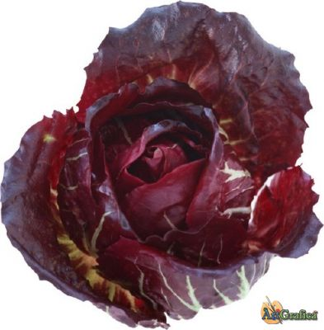
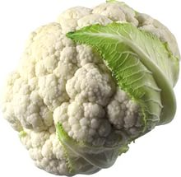
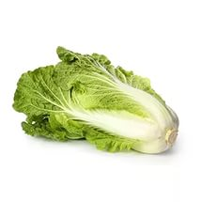
Вот так овощ – посмотри! Кочерыжка в нём внутри. Только в листья кочерыжку завернули, как малышку!
Меня солят, меня квасят, Меня тушат, меня жарят. Мой кочан, как старый дед, В сто шубеечек одет.
Поднялась капуста, важно осмотрелась
Поскорее в кофточки тёплые оделась. Плащиком заленым укрывает нос:
- Мне теперь не страшен дождик и мороз
Ранько Елена Алексеевна
учитель начальных классов
МАОУ лицей №21
г. Иваново
Сайт: http://elenaranko.ucoz.ru/

Slide 10
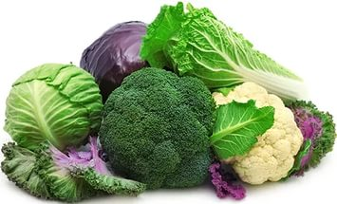
Вот какая разная капуста!

